Slide 1
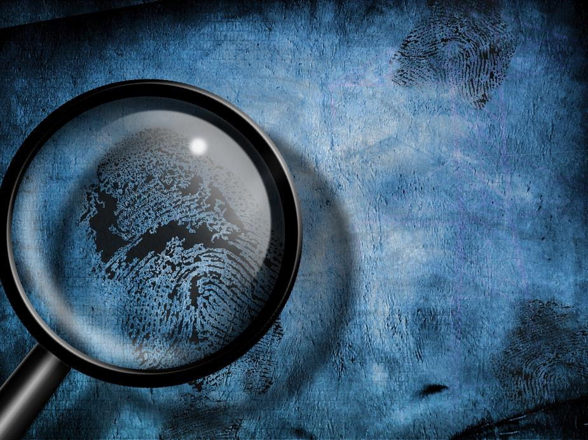


Муниципальное бюджетное дошкольное учреждение детский сад №97 «Солнышко»
Московская область, пгт Ногинск-9
Познавательно-
ОТПЕЧАТКИ исследовательский
ПАЛЬЦЕВ проект в средней группе
Воспитатель:
Реутова Татьяна Владимировна
Видова Клавдия Васильевна
ВСЕРОССИЙСКИЙ ФЕСТИВАЛЬ ТВОРЧЕСКИХ РАБОТ "ТВОРЧЕСКАЯ МАСТЕРСКАЯ“, февраль - март 2018 года
Электронный журнал "Конференц-зал"

Slide 2

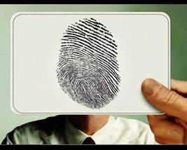
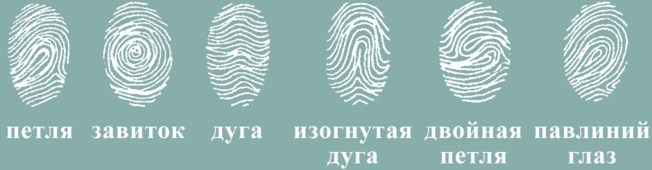
Линии, украшающие верхние фаланги пальцев (называют их папиллярными линиями) –
это генетический паспорт человека.

Slide 3
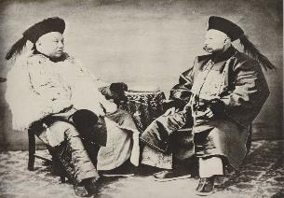
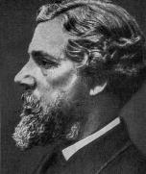
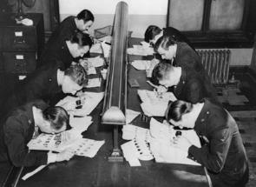
Еще в XIV веке китайцы использовали отпечаток пальца вместо личной подписи на документах.
В середине XIX века английский чиновник Уильям Гершель стал брать отпечатки пальцев у индийских рабочих.
Дерматоглифика (от греч. «дермато» - кожа, и «глифo» - гравирую). Этот термин появился - в 1926 году и переводится с греческого, как "гравировка кожи". Ее родоначальник англичанин Френсис Гальтон

Slide 4

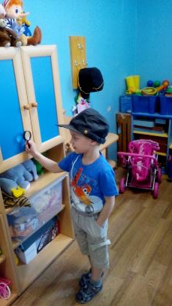
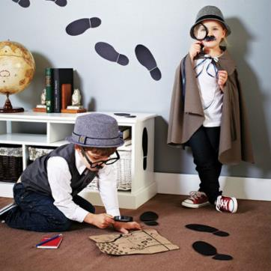

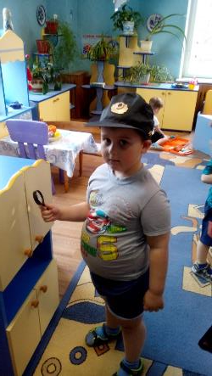
Сыщик – это…
Чтение сказки «Мафин сыщик»
Просмотр мультфильма «Бюро находок»
Прослушивание песни «Гениальный сыщик»

Slide 5
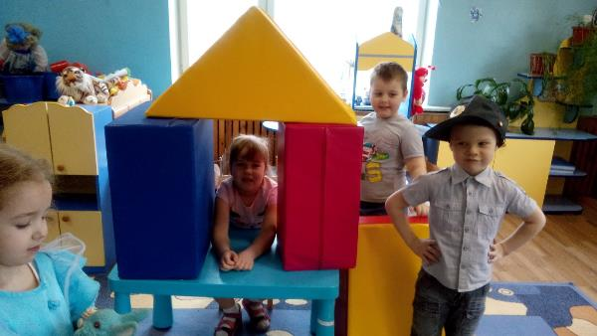
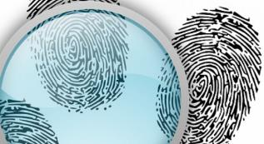
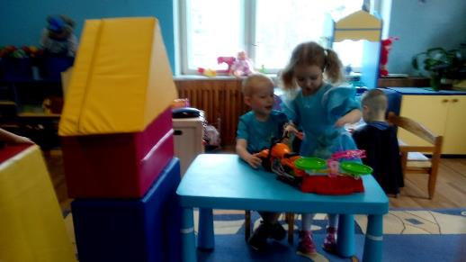
Конструирование и сюжетно-ролевая игра
«Бюро находок»

Slide 6
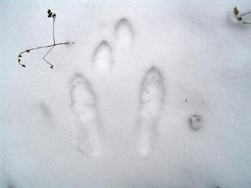
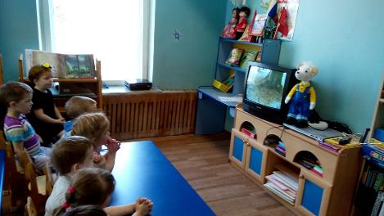
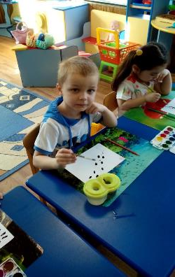
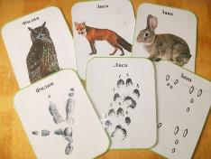
Изучение следов животных
Изобразительная деятельность
Дидактическая игры
«Чьи следы»

Slide 7
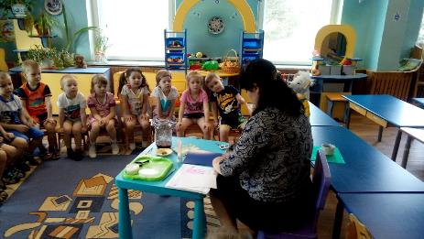
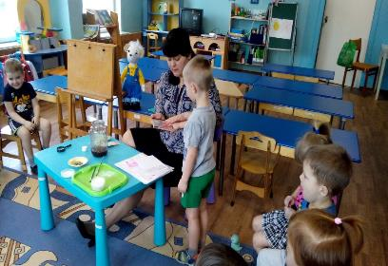
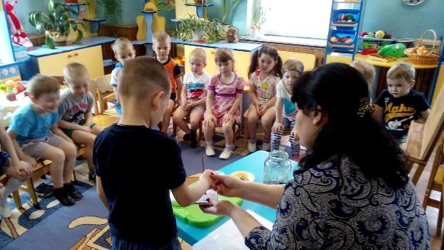
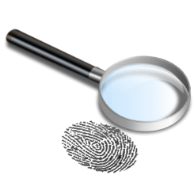
Эксперимент- «Кто съел варенье?»

Slide 8
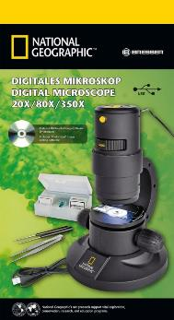
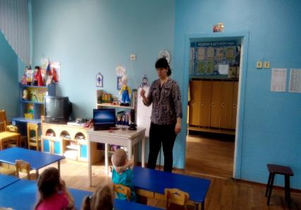
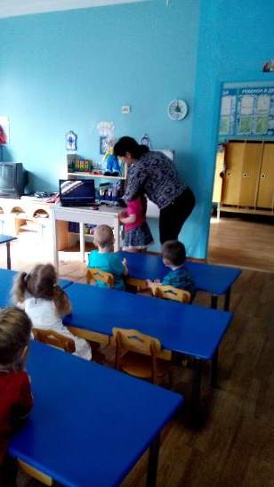
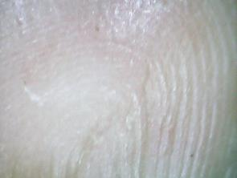
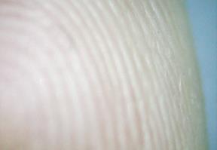
Исследование –
«Отпечатки под микроскопом»

Slide 9
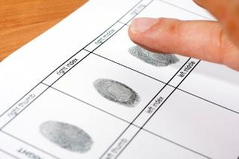
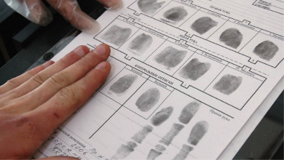
Взаимодействие с родителями
Консультация
«О чём говорят отпечатки?»
Памятка
«Как снять отпечатки и зафиксировать результат?»

Slide 10
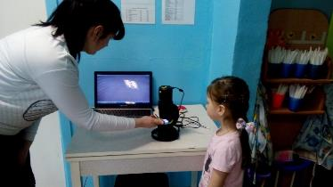
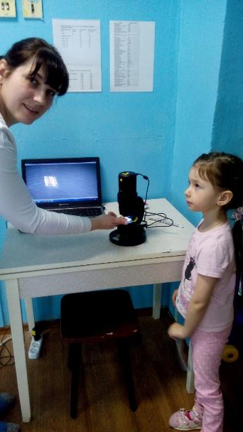
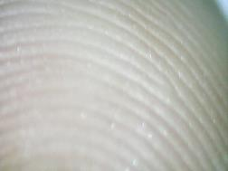
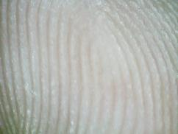
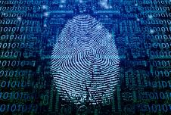
Сравнение отпечатков членов семьи
Вероника
Светлана Александровна

Slide 11
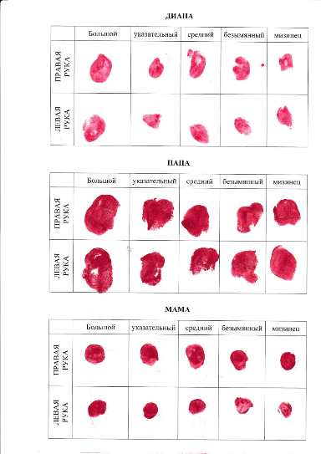
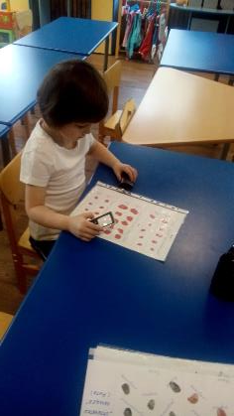
Картотека отпечатков членов семьи
Снятие отпечатков губной помадой

Slide 12
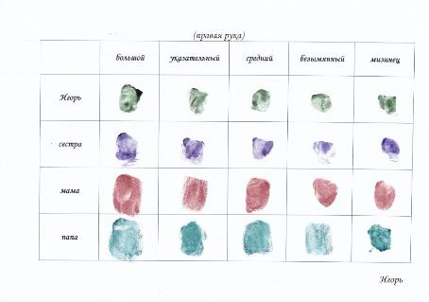
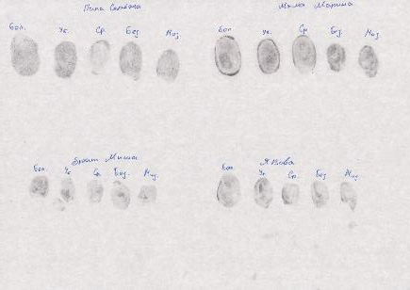
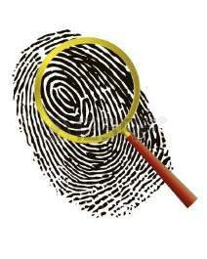
Картотека отпечатков членов семьи
Снятие отпечатков красками
Использование грифеля

Slide 13
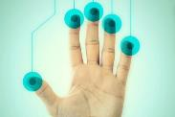
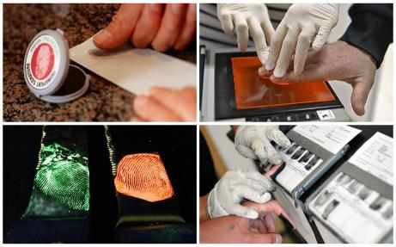
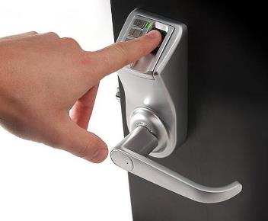
ВЫВОДЫ:
Отпечатки пальцев индивидуальны для каждого человека, даже для членов семьи
Созданы эффективные устройства идентификации личности

Slide 14
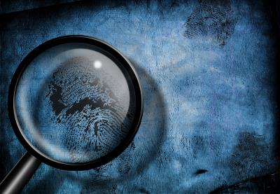


Спасибо за внимание!!!

